Slide 1

Дидактическая интерактивная игра
по ознакомлению с окружающим миром
Тема: «Домашние животные»
Разработала:
Воспитатель МБДОУ детский сад №11 с.Озеро
Артемова Н.В.

Slide 2




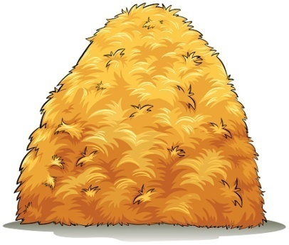
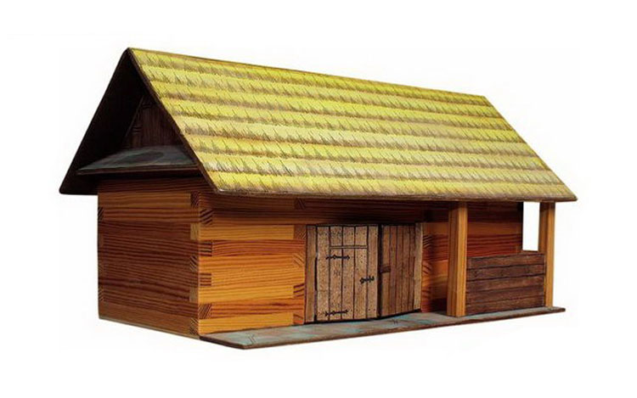
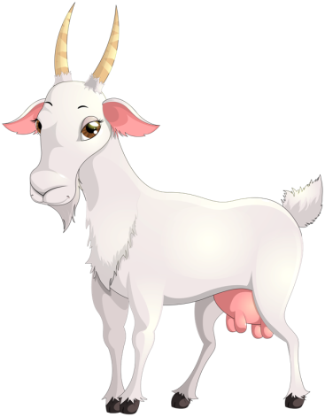





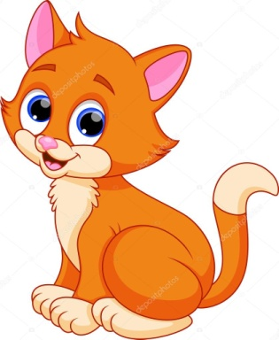
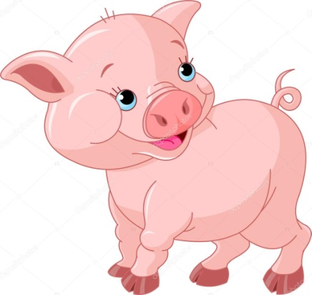


Дидактическая игра
«Кто где спрятался»

Slide 3





Дидактическая игра
«Кто как говорит?»

Slide 4
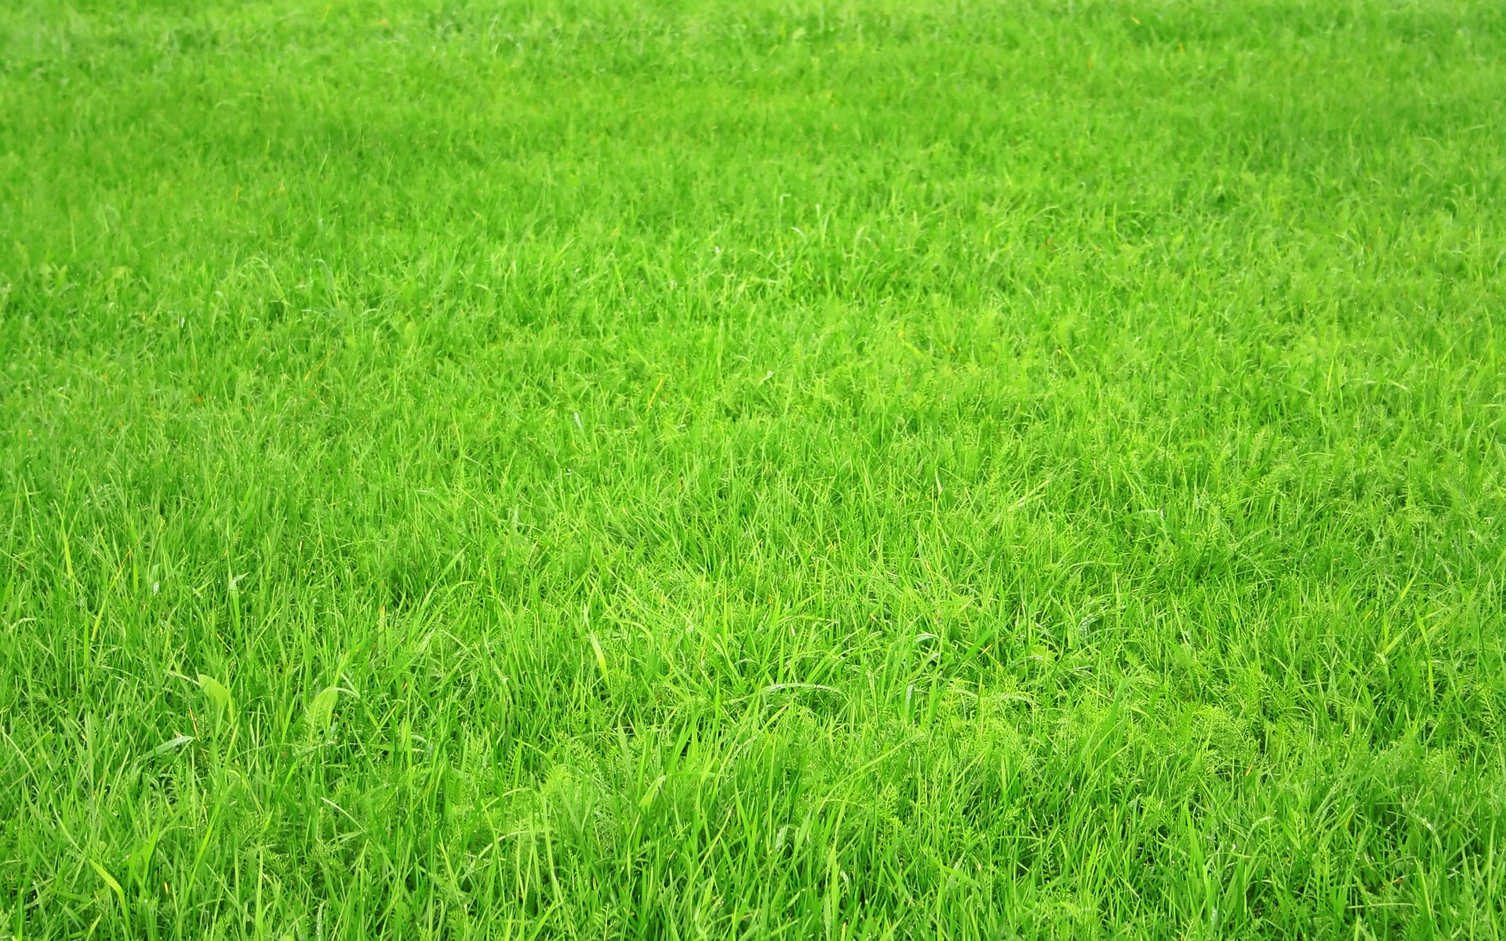





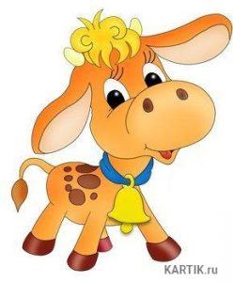

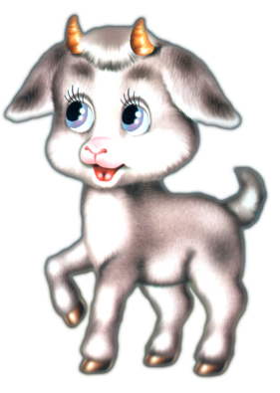

«Помоги маме найти своего детёныша»

Slide 5


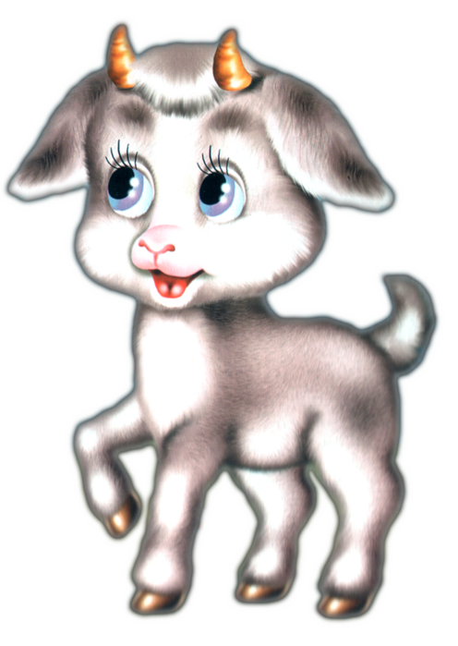

Дидактическая игра
«Третий лишний»

Slide 6

Ты молодец!!!

